Slide 1
IronPython como multiplicador de velocidade de desenvolvimento
COD305
Bruno Lopes
weListen
brunomlopes@gmail.com
brunomlopes
http://blog.brunomlopes.com

Slide 2
IronPython como multiplicador de velocidade de desenvolvimento
As linguagens dinâmicas implementadas sobre a DLR em .Net permitem hoje em dia resolver problemas e fornecer plataformas de extensibilidade mais leves e flexíveis com um custo reduzido. Torna-se mais fácil integrar interpretadores de Python ou Ruby dentro das aplicações e interagir com código .Net a partir das mesmas linguagens.
O objectivo desta sessão é introduzir brevemente IronPython enquanto linguagem e demonstrar como aproveitar o dinamismo da mesma para auxiliar o processo de desenvolvimento de aplicações, quer através de scripts quer através da integração de um interpretador dentro de uma aplicação que permita alterar o comportamento da mesma enquanto a aplicação corre.

Slide 3
Bruno Lopes
Formado em Eng. Informática e Computadores no ramo de Sistemas de Informação em 2005, no Instituto Superior Técnico, durante o qual participou na implementação e manutenção da infra-estrutura de informática do campus de 2001 ate 2003 e realizou actividades de desenvolvimento de sistemas embebidos e aplicações web.
Durante os anos lectivos de 2005/2006 e 2006/2007 foi monitor das cadeiras de Fundamentos de Programação e Sistemas Operativos e colaborou com a Premium-Minds na capacidade de administração de sistemas e programador de soluções web.
Neste momento é membro da comunidade NetPonto e sócio gerente da weListen, com as responsabilidades de arquitectura de soluções, manutenção e evolução da infra-estrutura de sistemas de informação e I&D na área de desenvolvimento de software (processos, melhores práticas e tecnologias).

Slide 4
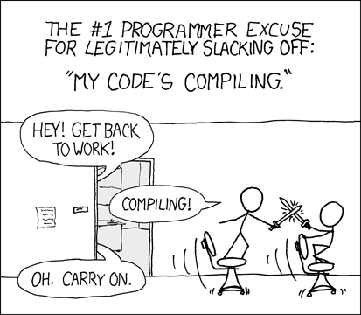

Slide 5
Tópicos
(Iron)Python
IronPython
->
C#
C#
->
IronPython

Slide 6
(Iron)Python

Slide 7
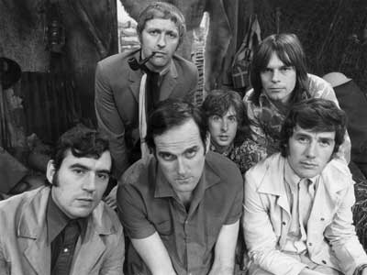
Python
http://www.python.org
Object oriented
Dinâmica
Interpretada
Intuitiva
Notes:
Appeared in 1991
Designed by Guido van Rossum
Nome vem da troupe de comédia
Sim, espaços em branco são significantes

Slide 8
Várias implementações
CPython
Stackless
PyPy
Jython
Unladen Swallow
IronPython
Python
Notes:
Stackless é usado pelos gajos do Eve Online
PyPy é um projecto que implementou python em python. Originalmente tinha performance ordens de magnitude mais lenta do que Cpython, hoje em dia tem performance semelhante (e em certos casos melhor)
Unladen Swallo

Slide 9
IronPython
http://ironpython.net/
Implementaçao de python em .net
Podem experimentar no browser
Interop com toda a framework
Notes:
Appeared in 1991
Designed by Guido van Rossum
Nome vem da troupe de comédia
Sim, espaços em branco são significantes

Slide 10
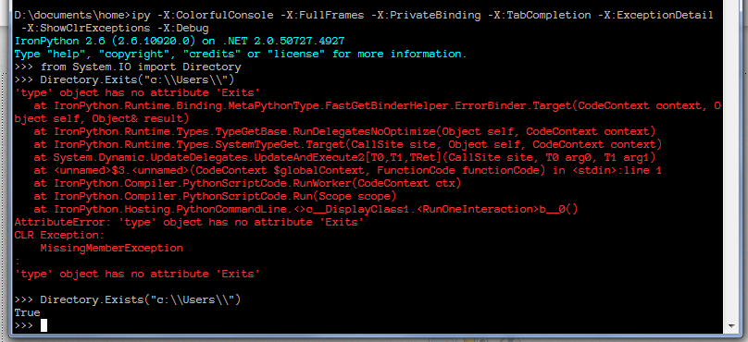
Vantagens
Notes:
Poder usar uma linha de comandos para experimentar código reduz em muito o tempo de desenvolvimento exploratório para testar algoritmos e afins

Slide 11
Vantagens
IronPython
C#
Edit
Build
Run
Edit
Run

Slide 12
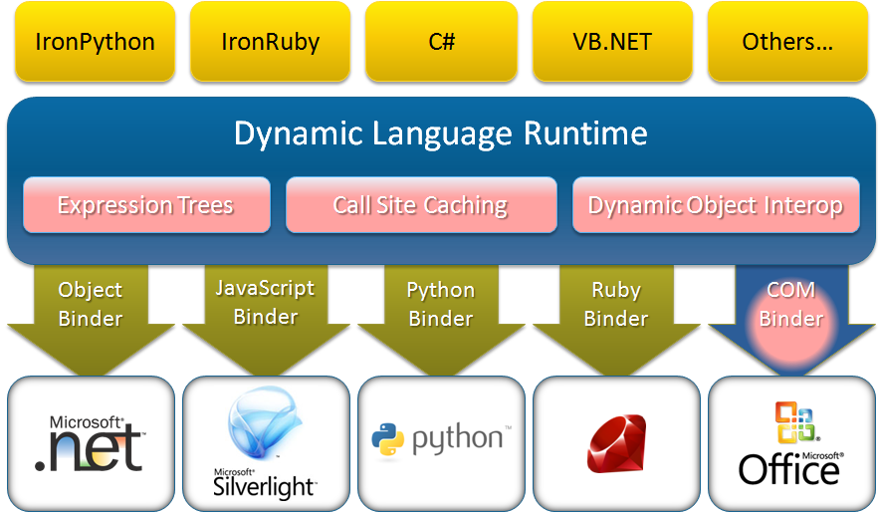
Vantagens

Slide 13
Vantagens
IronPython + C#
Edit
Build
Run
Edit
Run

Slide 14
IronPython

Slide 15
Sample python code

Slide 16
IronPython -> .Net

Slide 17
Porquê & Para quê?

Slide 18
Utilitários, Acessórios, Exploradores
.Net
Assembly
Assembly
Assembly
IronPython
Integration Testing
Setup test data
Exploratory Testing
Export Database Schema
Bootstrap configuration
Notes:
Fazer uma aplicação para cada uma destas coisas podia ser overkill

Slide 19
IronPython -> .Net

Slide 20
Using html agility pack via ironpython to scrape data from techdays website show several steps

Slide 21
Show simple script interacting with the running application

Slide 22
C# -> IronPython

Slide 23
Edit
Build
Run
Edit
Run

Slide 24
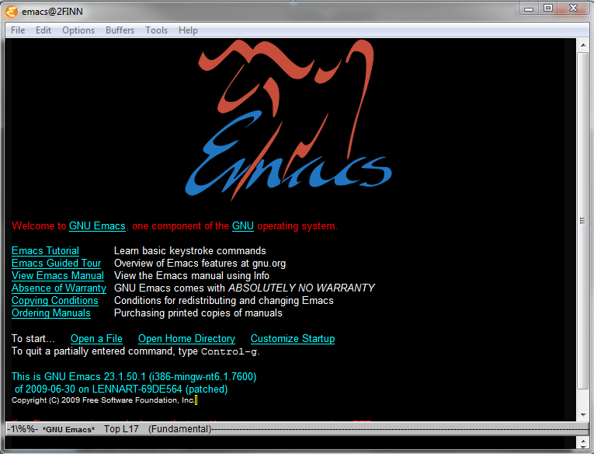
Tendencia já existe em outras plataformas
Notes:
Scripts de python administram máquinas virtuais de Xen, com o core em C
yum é em python
Scripting de jogos feito em Lua

Slide 25
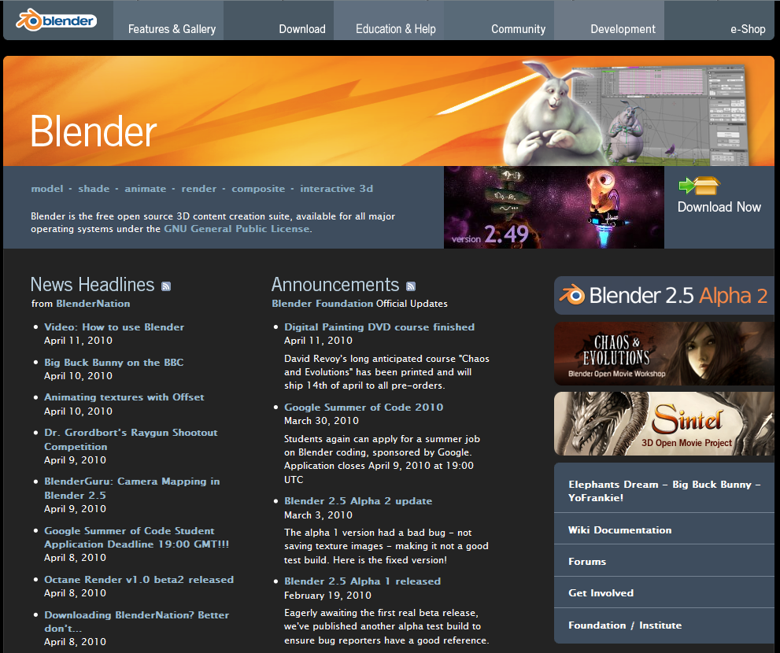
Tendencia já existe em outras plataformas
Notes:
Scripts de python administram máquinas virtuais de Xen, com o core em C
yum é em python
Scripting de jogos feito em Lua

Slide 26
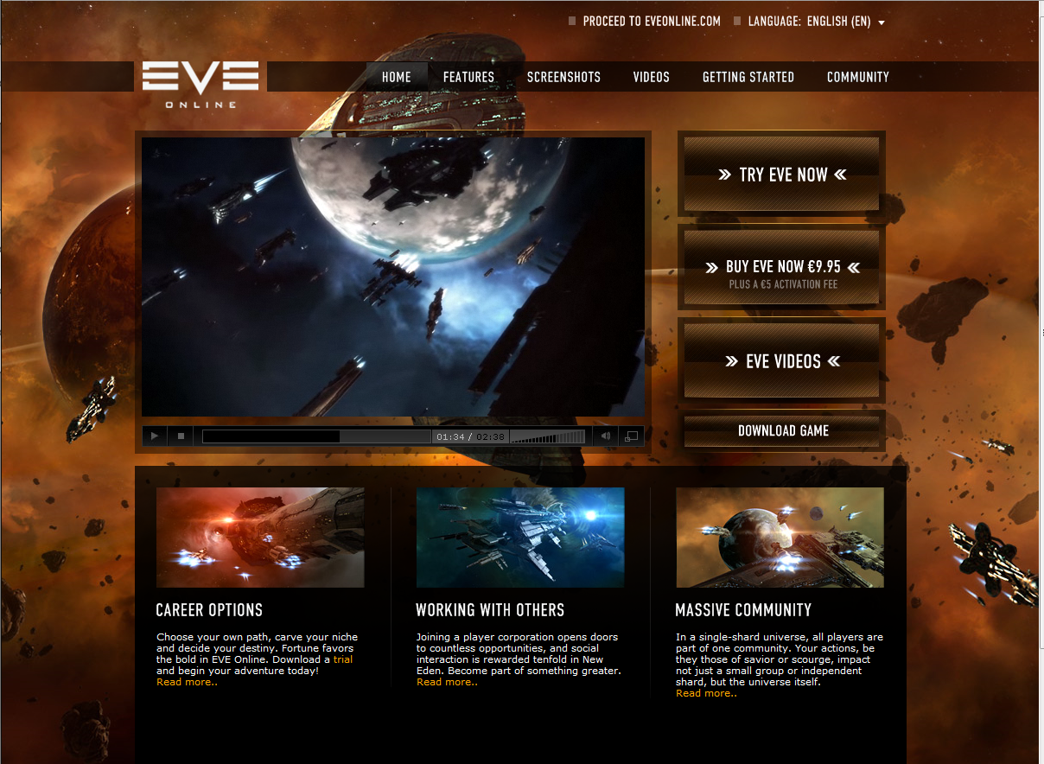
Tendencia já existe em outras plataformas
Notes:
Scripts de python administram máquinas virtuais de Xen, com o core em C
yum é em python
Scripting de jogos feito em Lua

Slide 27
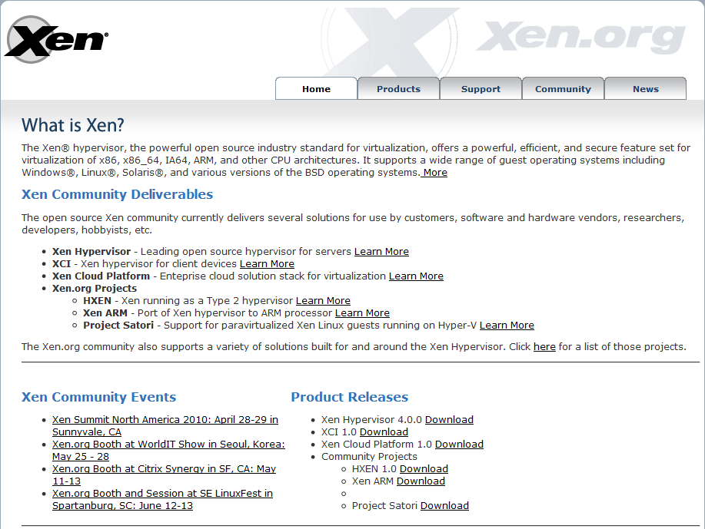
Tendencia já existe em outras plataformas
Notes:
Scripts de python administram máquinas virtuais de Xen, com o core em C
yum é em python
Scripting de jogos feito em Lua

Slide 28
Executar IronPython em c#
Codigo
Scope
Codigo
PythonEngine
Scope
Codigo
Scope
Codigo

Slide 29
C# -> IronPython

Slide 30
Mostrar código em VS executa o python que está no editor

Slide 31
Extensibilidade

Slide 32
Mostrar código em VS que pega nos comandos e guarda-os

Slide 33
Implementar um novo comando: -ShowCommands -IgnoreStep Mostrar que a aplicação carregou os dados e já podemos usar o comando novo

Slide 34
Extensibilidade

Slide 35
Mostrar código em VS carrega scripts de metadados

Slide 36
Hard, soft, hard, soft
C#
IronPython
C#
IronPython
C#

Slide 37
Referências
http://ironpython.net
http://www.python.org
http://www.ironpythoninaction.com/
Livro da Manning: IronPython in Action

Slide 39







A sua opinião é importante! Complete o questionário de avaliação e devolva-o à saida.

Slide 42
Diagrams
Services
Application
Presentation
Logic
App
Logic
Data Access Layer
Network
DB
This way

Slide 43
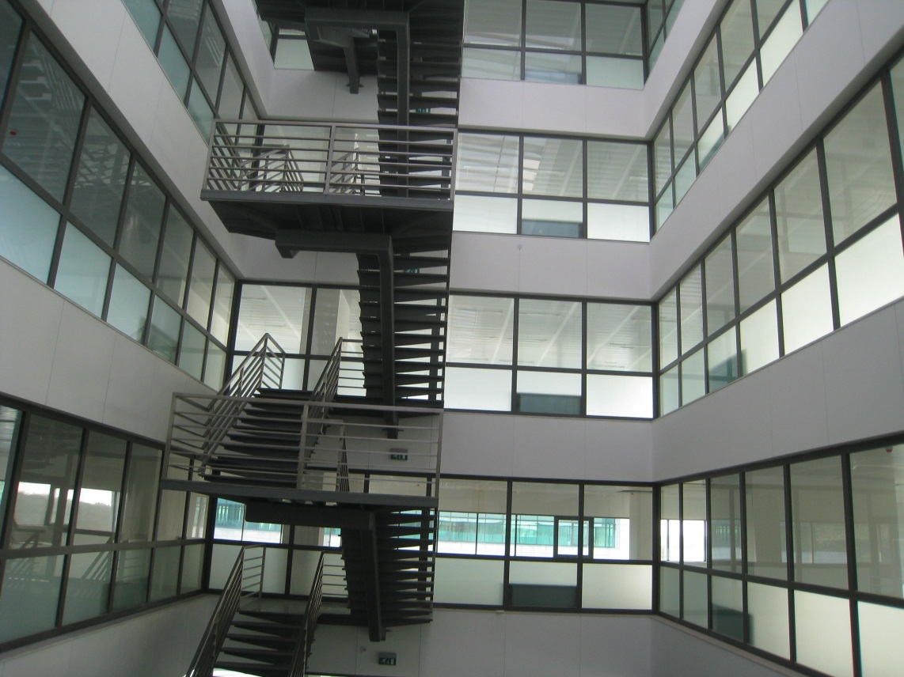
Pictures

Slide 44
Graphs

Slide 45
Tables
Office Comunications
Office Comunications | Office Comunications | Office Comunications | Office Comunications
Lorem ipsulm Lorem ipsulm Lorem ipsulm Lorem ipsulm Lorem | Lorem ipsulm Lorem ipsulm Lorem ipsulm Lorem ipsulm Lorem | Lorem ipsulm Lorem ipsulm Lorem ipsulm Lorem ipsulm Lorem | Lorem ipsulm Lorem ipsulm Lorem ipsulm Lorem ipsulm Lorem
Lorem ipsulm Lorem ipsulm Lorem ipsulm Lorem ipsulm Lorem | Lorem ipsulm Lorem ipsulm Lorem ipsulm Lorem ipsulm Lorem | Lorem ipsulm Lorem ipsulm Lorem ipsulm Lorem ipsulm Lorem | Lorem ipsulm Lorem ipsulm Lorem ipsulm Lorem ipsulm Lorem
Lorem ipsulm Lorem ipsulm Lorem ipsulm Lorem ipsulm Lorem | Lorem ipsulm Lorem ipsulm Lorem ipsulm Lorem ipsulm Lorem | Lorem ipsulm Lorem ipsulm Lorem ipsulm Lorem ipsulm Lorem | Lorem ipsulm Lorem ipsulm Lorem ipsulm Lorem ipsulm Lorem
Lorem ipsulm Lorem ipsulm Lorem ipsulm Lorem ipsulm Lorem | Lorem ipsulm Lorem ipsulm Lorem ipsulm Lorem ipsulm Lorem | Lorem ipsulm Lorem ipsulm Lorem ipsulm Lorem ipsulm Lorem | Lorem ipsulm Lorem ipsulm Lorem ipsulm Lorem ipsulm Lorem

Slide 46
Quick guide
Start with the title slide
Keep the two hidden slides(#2&#3) for speaker and session description
Use the “Demo” Layout for Demos
if using Powerpoint 2010, please use sections
There’s a “black” and a “white” layouts if necessary
End with the Q&A, “thank you”, “fill the forms” and the “Microsoft Potential + Passion” slide

